Slide 1



Application EOS
Évaluation Organisation Stockage
Tutoriel
L’application EOS a été conçue pour vous accompagner tout au long de la démarche d’évaluation.
Ce tutoriel va vous permettre de vous familiariser avec l’environnement EOS en fonction des besoins spécifiques liés à votre rôle.
Bonne découverte !

Slide 2




Introduction
p. 3
Table des matières
Cliquez sur une section
pour y accéder
Profil Directeur d’établissement
p. 9
Profil Évaluateur externe
p. 28
Profil Référent académique
p. 30

Slide 3

Retourner au sommaire
1|
Dans cette première section, vous trouverez :
Le glossaire
Le rappel des étapes du processus d’évaluation
Le tutoriel de connexion
Introduction

Slide 4
📖
Glossaire
Retourner au sommaire
Annexes : les annexes des rapports d’auto-évaluation contiennent les documents complémentaires du rapport (planning de visite, données Archipel, etc.). Elles sont à distinguer des autres documents (projet d’établissement, contrat d’objectifs, etc.), qui sont déposés selon une procédure spécifique.
Directeur d’établissement : le terme regroupe, pour simplifier la présentation, les fonctions de directeur d’école et de chef d’établissement.
Dossier Établissement : le Dossier Établissement contient tous les documents relatifs aux évaluations (passées ou en cours) d’une école ou d’un établissement donné, ainsi que d’autres types de documents qui peuvent y être déposés (projet d’école ou d’établissement par exemple).
Fiche Évaluation : la Fiche Évaluation contient tous les détails d’une évaluation sélectionnée dans le Dossier Établissement (état d’avancement si la campagne est en cours, évaluateurs, rapports et documents).
Profil Utilisateur : le Profil Utilisateur correspond au statut de l’utilisateur qui se connecte (Directeur d’établissement, Évaluateur externe, Référent académique, Lecteur) : il permet d’accéder à des espaces spécifiques. Un même utilisateur peut avoir deux profils.

Slide 5


Processus d’évaluation
Retourner au sommaire
Évaluation systématique tous les cinq ans des écoles et établissements publics et privés sous contrat
Étapes
Auto-évaluation
Évaluation externe
Fin de l’évaluation
Livrables
Rapport d’auto-évaluation
2.1
Pré-rapport d’évaluation
2.2
Rapport pour validation
Rapport final
Responsables
Directeur d’établissement
Évaluateurs externes
(Référent académique)
Directeur d’établissement
Référent académique
Modalités
Le rapport d’auto-évaluation est a déposer sur la plateforme pour que les évaluateurs externes y aient accès.
Dans le cas d’un regroupement, vous avez la possibilité de dupliquer le rapport d’un autre établissement du regroupement.
Vous pouvez modifier votre rapport tant que les évaluateurs externes n’ont pas déposé de pré-rapport.
Les évaluateurs externes (coordonnateur) déposent le pré-rapport sur la plateforme.
Après la restitution, les évaluateurs externes déposent le rapport pour validation.
Le référent académique valide le rapport pour validation qui devient rapport final.
Le directeur d’établissement dispose de 15 jours pour apporter une réponse. Au-delà de ce délai, le rapport est automatiquement validé.
Durant ces 15 jours, la réponse peut-être modifiée.
Le rapport final peut être mis à jour tant que le directeur d’établissement n’a pas validé sa réponse.

Slide 6
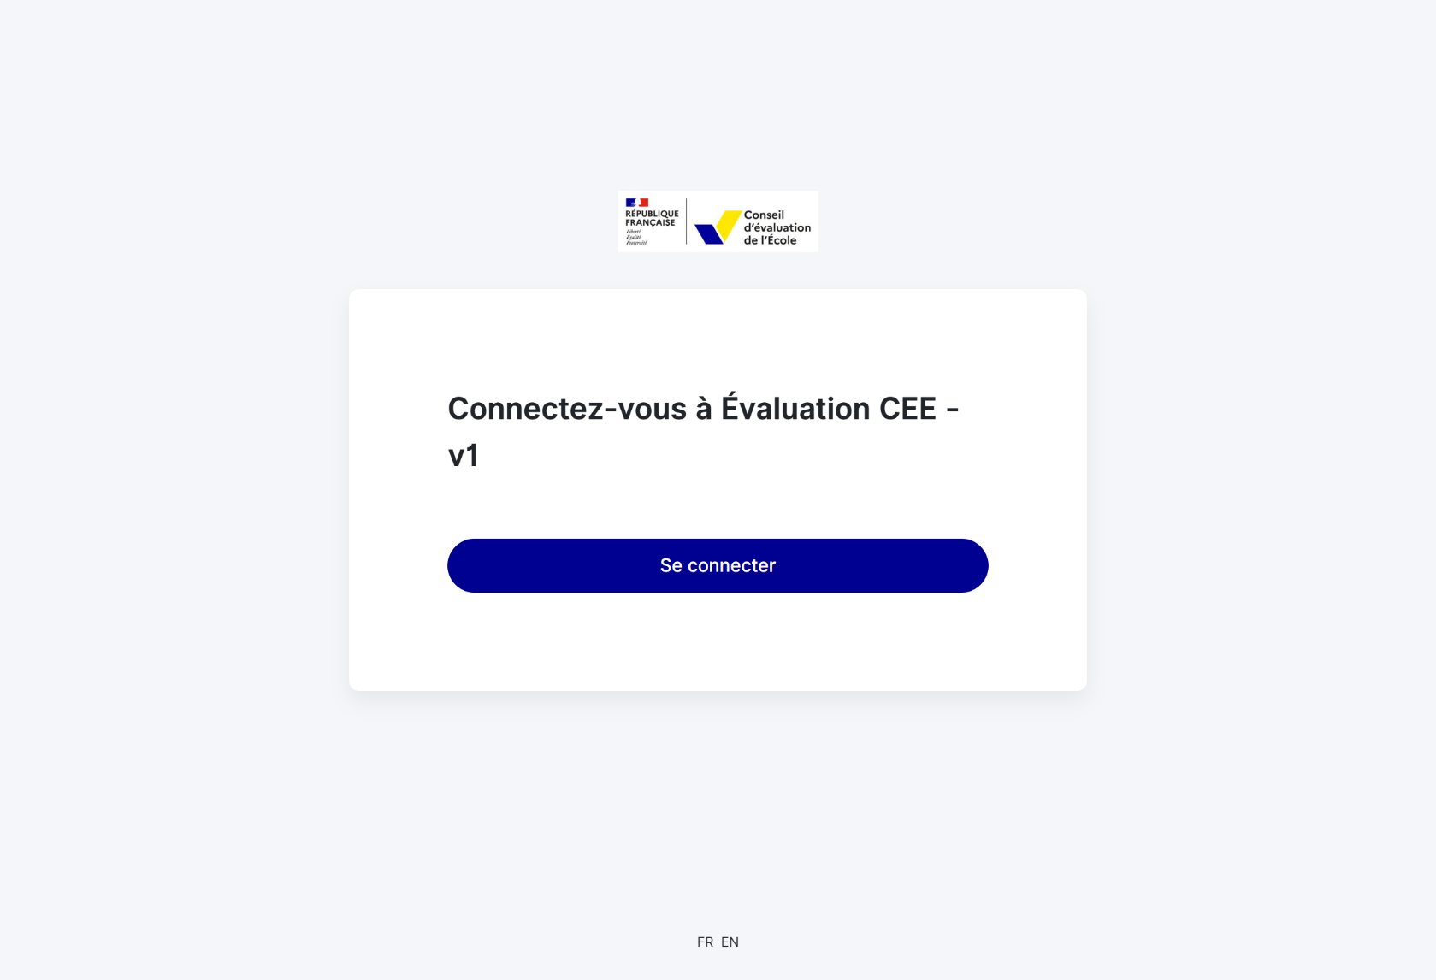

Se connecter
Retourner au sommaire
Retour Accueil
Étape 1
Étape 2
Accédez à EOS depuis votre intranet académique (Arena ou autre).

Slide 7
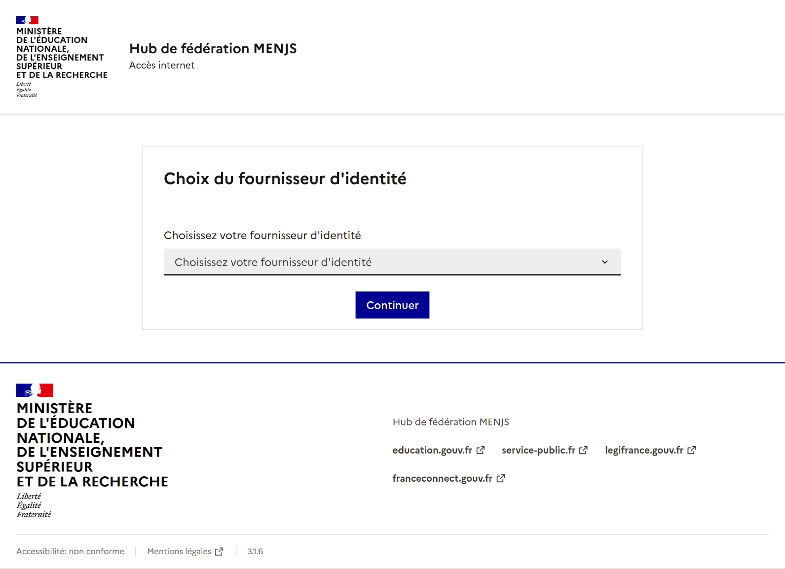
Se connecter
Retourner au sommaire
Retour Accueil
Étape 1
Étape 2
Choisissez votre fournisseur d’identité (ex. Académie Aix-Marseille), puis cliquez sur
« Continuer ».
Vous serez alors connecté automatiquement.

Slide 8
Retourner au sommaire
2|
Directeur d’établissement
Le directeur d’établissement est responsable du déroulé de l’auto-évaluation.
Ci-dessous, la liste des actions à chaque étape de l’évaluation :
Étape 1
Ajouter un rapport d’auto-évaluation.
Modifier un rapport d’auto-évaluation.
Étape 2
Visualiser un pré-rapport (avant restitution) ou un rapport d’évaluation.
Étape 3
Ajouter une réponse au rapport final d’évaluation.
Des actions spécifiques aux regroupements existent (cf. p. 22).

Slide 9
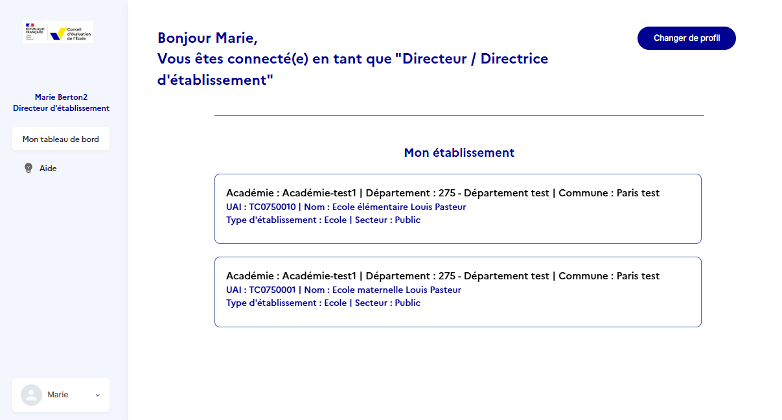
Directeur d’établissement
Retourner au sommaire
Écran d’accueil
Si vous avez un second profil (par exemple, évaluateur externe), vous pouvez y accéder en cliquant sur le bouton « Changer de profil ».
(voir diapositive suivante)
1
1
Cliquez ici pour accéder au dossier de votre école ou de votre établissement.
3
2
2
Cliquez ici pour accéder à la FAQ et au formulaire de contact du support.
3
4
4
Cliquez ici pour vous déconnecter.

Slide 10
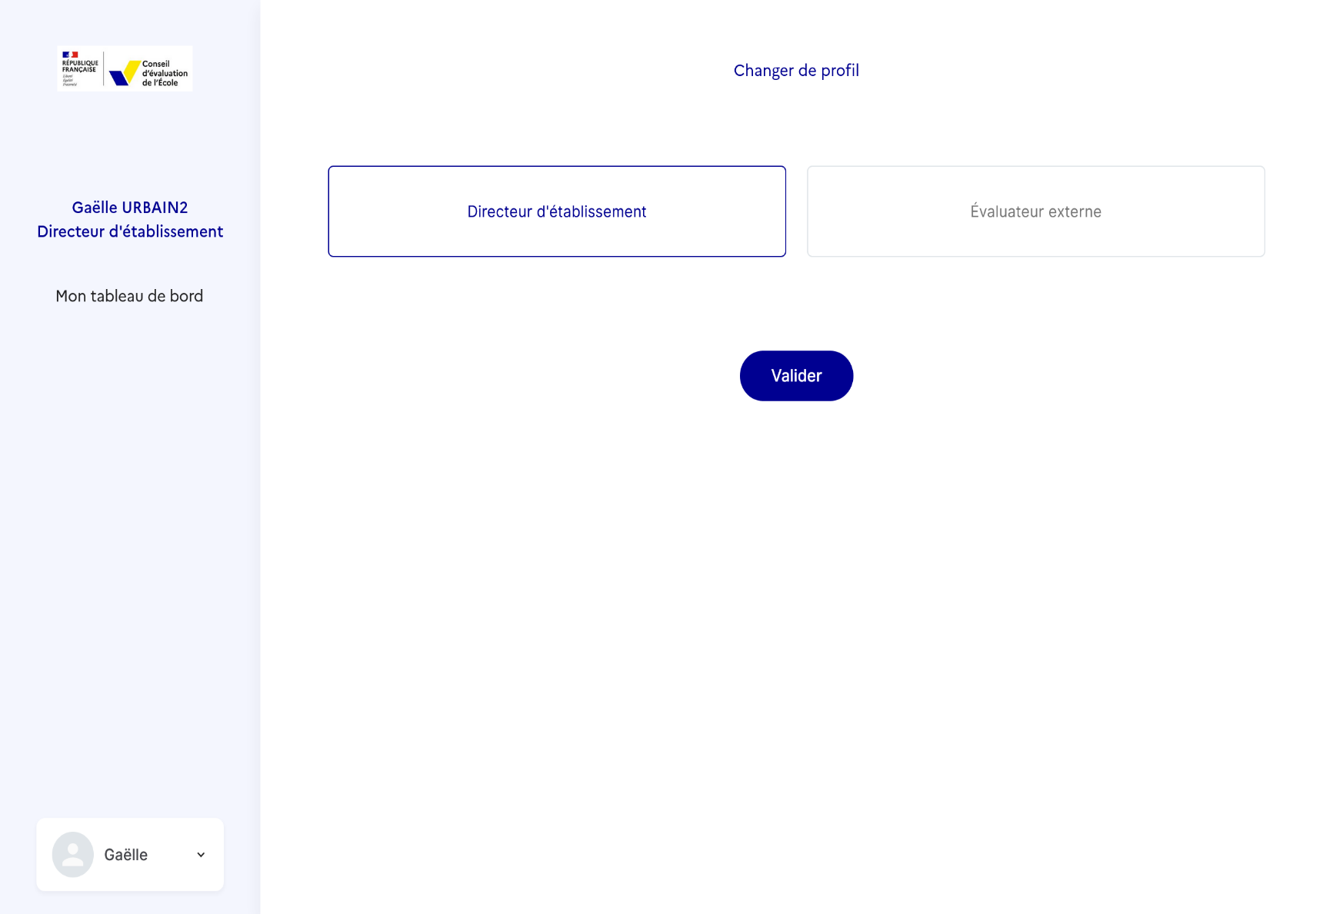
Directeur d’établissement
Retourner au sommaire
Changer de profil
Si vous avez plusieurs profils et que vous avez cliqué précédemment sur le bouton « Changer de profil », il suffit de cliquer sur le profil souhaité et de valider pour accéder à l’espace correspondant.

Slide 11
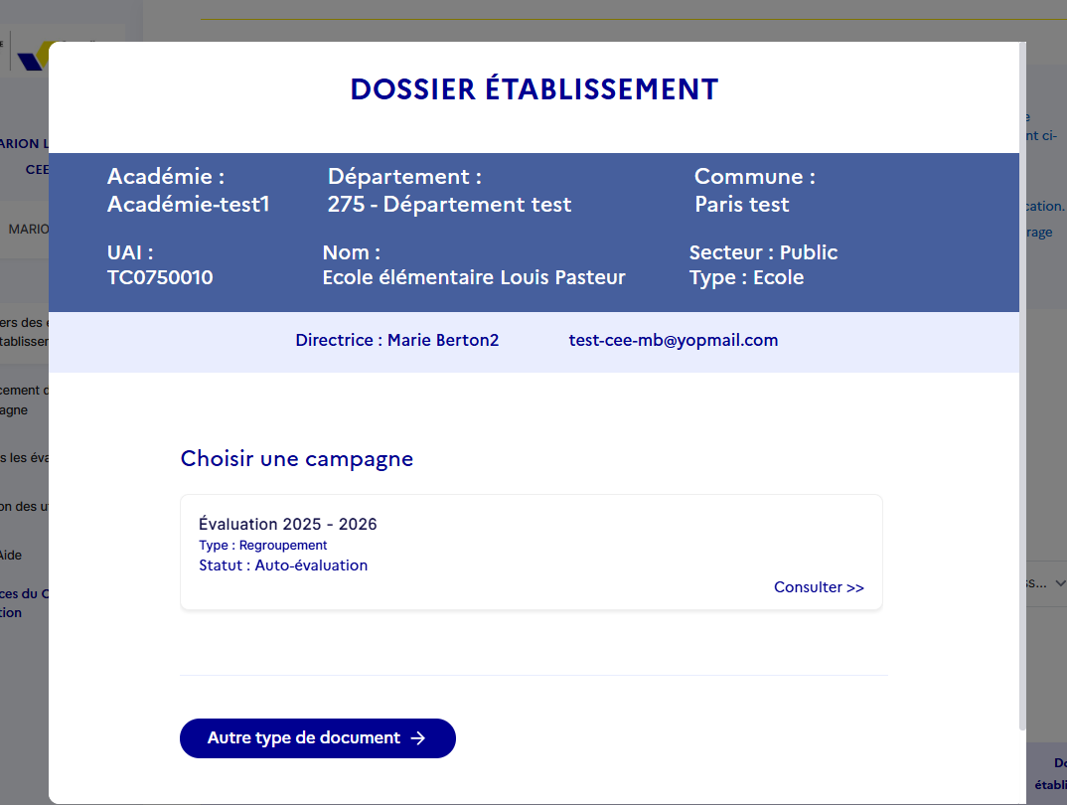
Directeur d’établissement
Retourner au sommaire
Dossier établissement
📖
Le Dossier Établissement contient tous les documents relatifs aux évaluations de l’établissement (passées ou en cours), ainsi que d’autres types de documents qui peuvent y être déposés (projet d’école ou d’établissement par exemple).
Cliquez sur une évaluation pour accéder aux détails de celle-ci (« Fiche Évaluation »).
1
1
Cliquez sur « Déposez un autre document» pour compléter le dossier établissement (projet d’établissement, contrat d’objectif ou rapport pédagogique annuel).
2
2

Slide 12
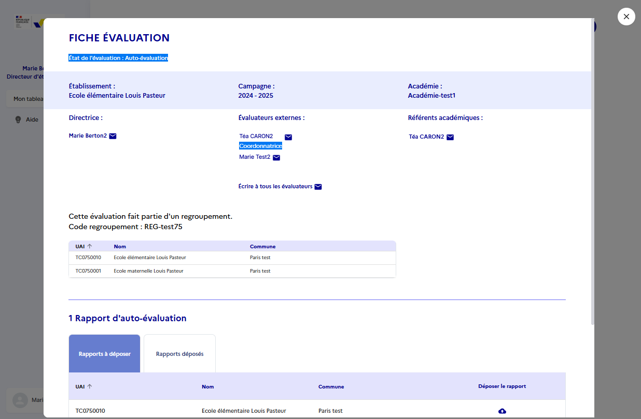
Directeur d’établissement
Retourner au sommaire
Retour Accueil
Dossier établissement > Fiche évaluation
📖
La Fiche Évaluation contient tous les détails de l’évaluation sélectionnée dans l’écran « Dossier Établissement ».
1
Cliquer sur un nom si vous avez besoin d’écrire à un évaluateur ou au référent académique.
1
💡
Si le rapport d’auto-évaluation n’a pas été déposé, l’établissement s’affiche dans l’onglet « Rapports à déposer ».

Slide 13
Directeur d’établissement
Retourner au sommaire
Retour Accueil
Dossier établissement > Fiche évaluation > Déposer un rapport
Étape 1
Étape 2
Étape 3
Cliquez sur l’icône pour déposer un rapport.

Slide 14
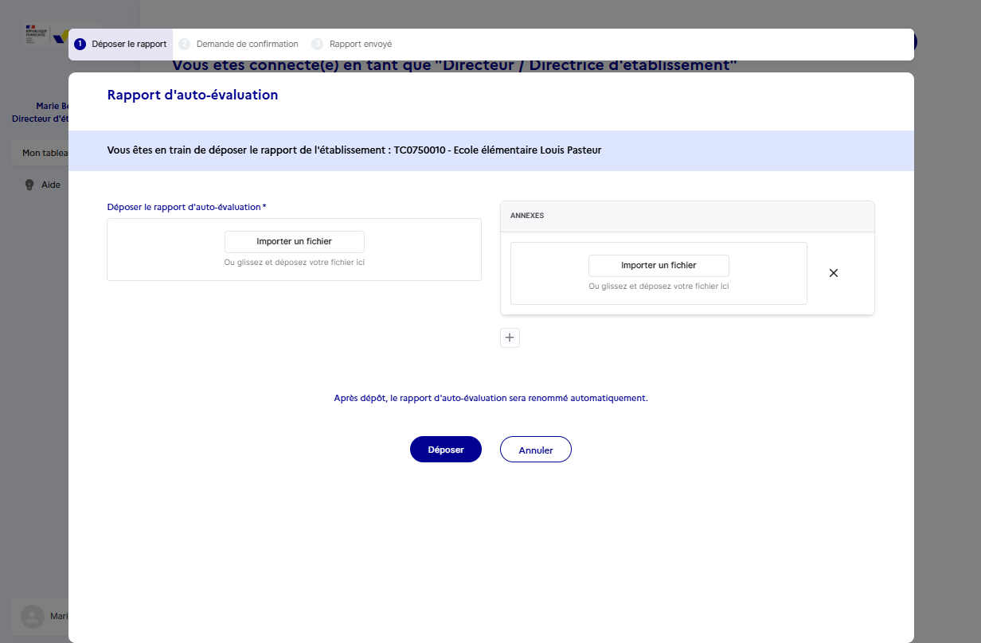
Directeur d’établissement
Retourner au sommaire
Retour Accueil
Dossier établissement > Fiche évaluation > Déposer un rapport
Étape 1
Étape 2
Étape 3
Cliquez pour déposer le rapport d’auto-évaluation.
1
Éventuellement, déposez les annexes au rapport d’auto-évaluation dans la partie « Annexes ».
2
1
Cliquez sur le bouton « Déposer » pour envoyer le rapport d’auto-évaluation et passer à l’étape suivante.
2
3
Cliquez sur « Annuler » pour annuler l’action et retourner sur la fiche évaluation. Dans ce cas, les fichiers déposés seront supprimés.
3
4
4

Slide 15
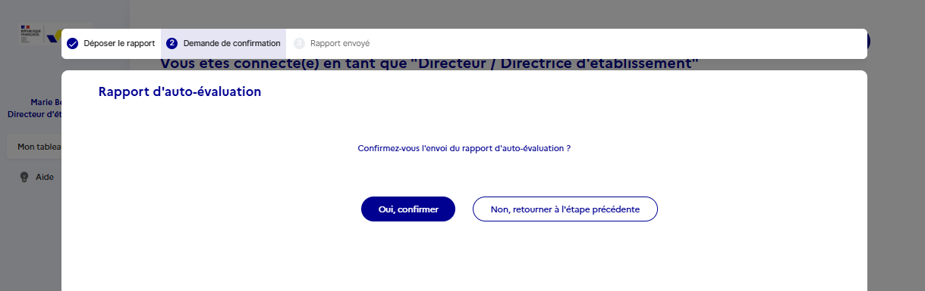
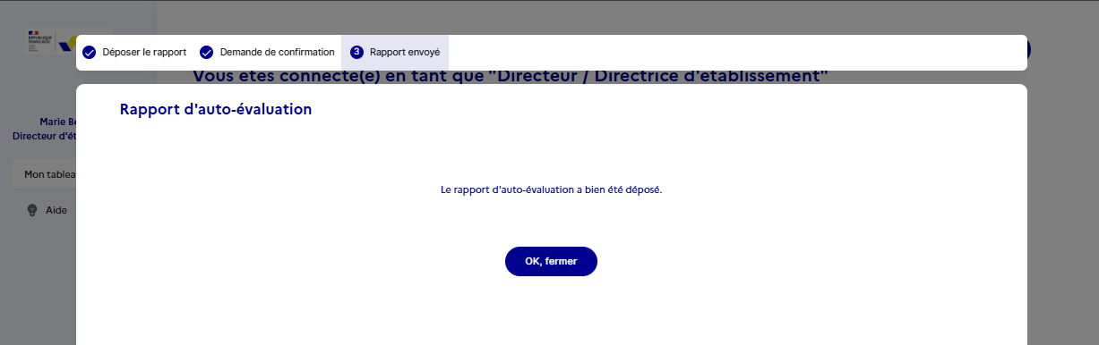
Directeur d’établissement
Retourner au sommaire
Retour Accueil
Dossier établissement > Fiche évaluation > Déposer un rapport
Étape 1
Étape 2
Étape 3
Cliquez sur « Oui, confirmer » pour confirmer l’envoi du rapport et passer à l’étape suivante.
1
Cliquez sur « Non, retourner à l’étape précédente » pour annuler l’envoi du rapport et revenir à l’étape précédente.
2
1
2
Le rapport d’auto-évaluation a bien été envoyé. Cliquez sur « OK, fermer » pour retourner sur la fiche évaluation. Un courriel est envoyé automatiquement aux évaluateurs externes pour les informer du dépôt.
💡

Slide 16
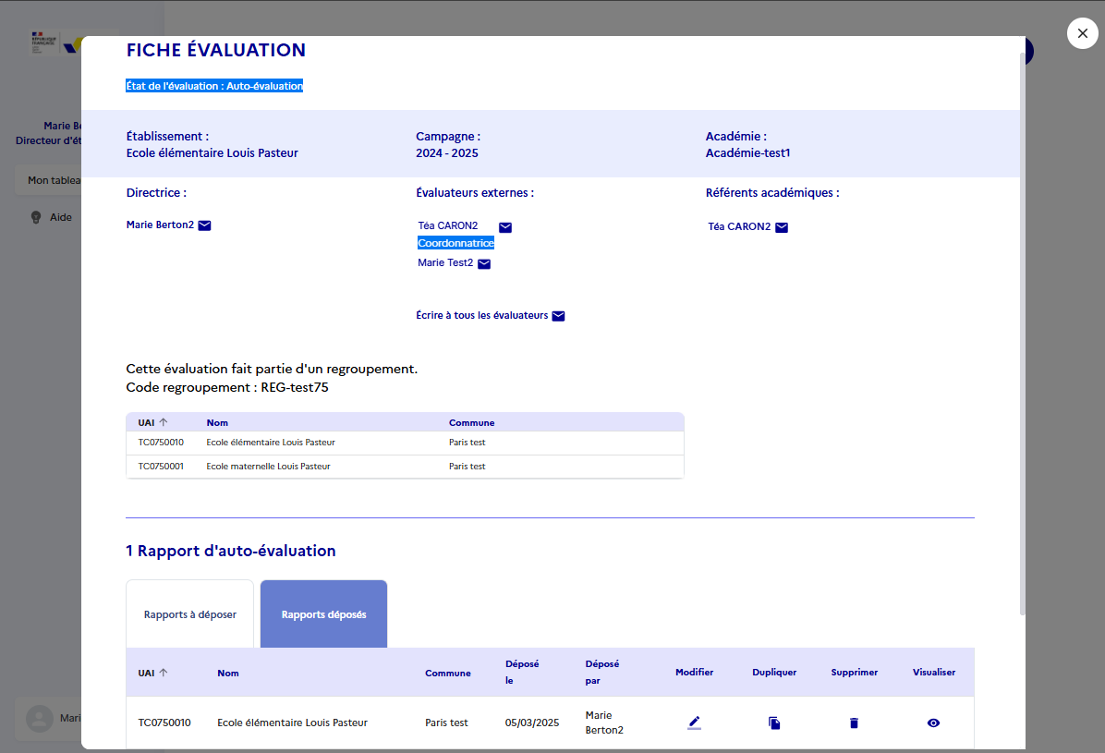
Directeur d’établissement
Retourner au sommaire
Retour Accueil
Dossier établissement > Fiche évaluation
Quand le rapport d’auto-évaluation a été déposé, l’établissement s’affiche dans l’onglet « Rapports déposés ».
1
Une fois le rapport d’auto-évaluation déposé, vous pouvez le modifier tant que les évaluateurs externes n’ont pas déposé le pré-rapport d’évaluation.
2
1
2
3
Cliquer sur l’icône pour visualiser le rapport d’auto-évaluation.
3

Slide 17
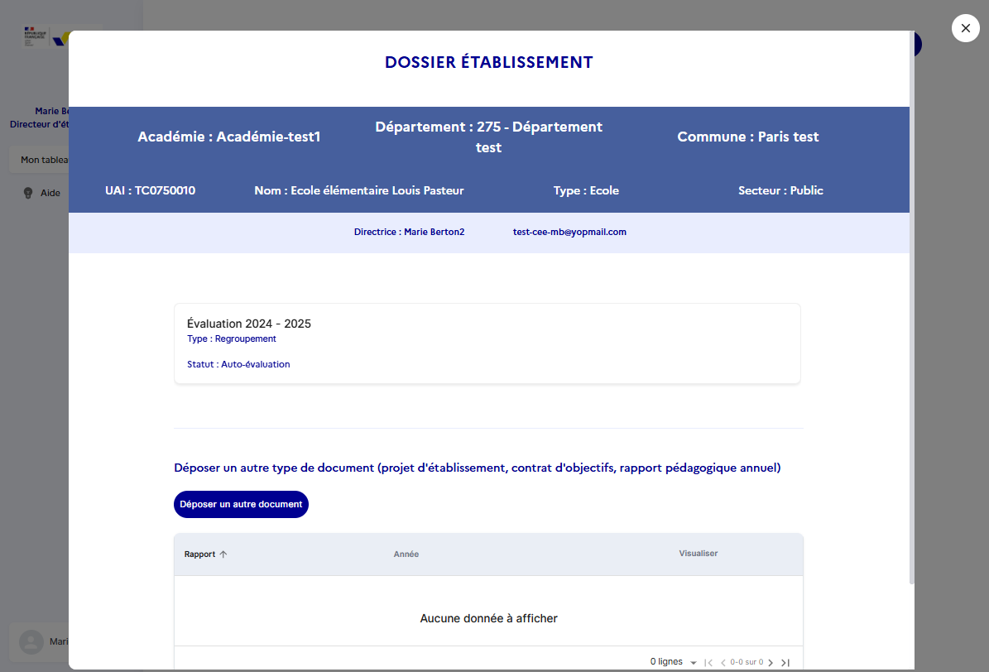
Directeur d’établissement
Retourner au sommaire
Dossier établissement > Ajouter un autre type de document
Étape 1
Étape 2
Étape 3
Vous pouvez à tout moment ajouter au Dossier Établissement des documents autres que ceux directement liés au processus d’évaluation : projet d’établissement, contrat d’objectif ou rapport pédagogique annuel.
Pour ce faire, cliquez sur « Déposer un autre document ».

Slide 18
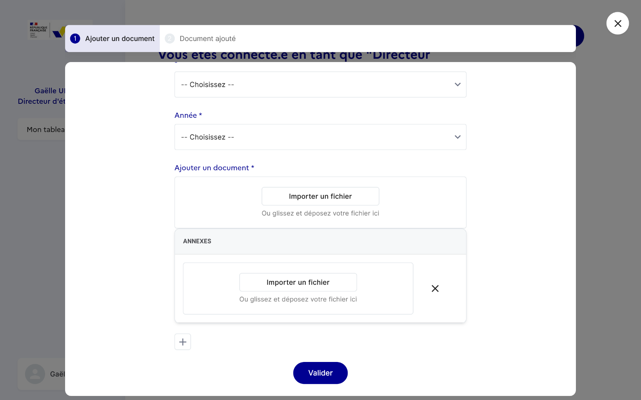
Directeur d’établissement
Retourner au sommaire
Dossier établissement > Ajouter un document
Étape 1
Étape 2
Étape 3
1
Choisissez un type de document dans la liste.
1
Choisissez une année.
2
2
Déposez le document.
3
3
Éventuellement, déposez les annexes au rapport d’auto-évaluation dans le tableau « Annexes ».
4
4
Cliquez sur le bouton « Valider » pour envoyer le document et passer à l’étape suivante.
5
5

Slide 19
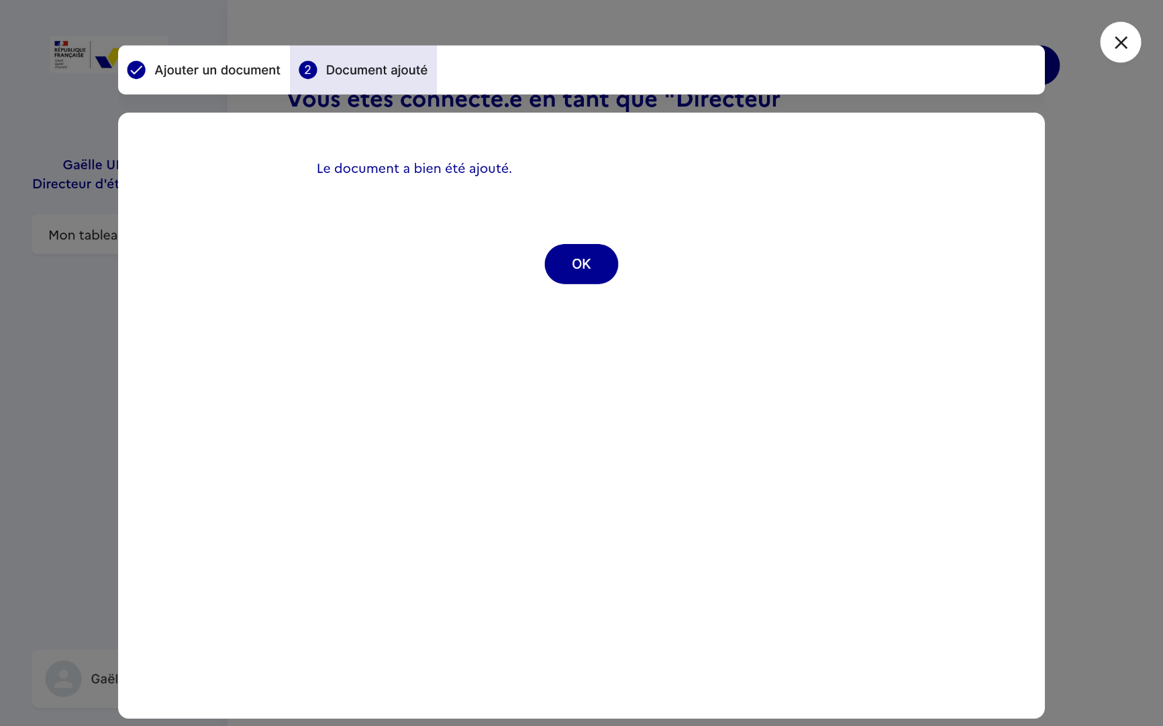
Directeur d’établissement
Retourner au sommaire
Dossier établissement > Ajouter un document
Étape 1
Étape 2
Étape 3
💡
Le document a bien été ajouté. Cliquez sur « OK » pour fermer la fenêtre et retourner sur la fiche évaluation.

Slide 20
Directeur d’établissement
Retourner au sommaire
Retour Accueil
Dossier établissement
Les éléments ajoutés s’affichent dans un tableau en dessous du bouton « Déposer un autre document ».
💡

Slide 21
Retourner au sommaire
2|
Directeur d’établissement
Cas spécifique des regroupements
Lors de la première étape, le directeur d’un établissement évalué dans le cadre d’un regroupement peut dupliquer un rapport ou supprimer son rapport tant que tous les autres établissements du regroupement n’ont pas validé leur auto-évaluation.

Slide 22
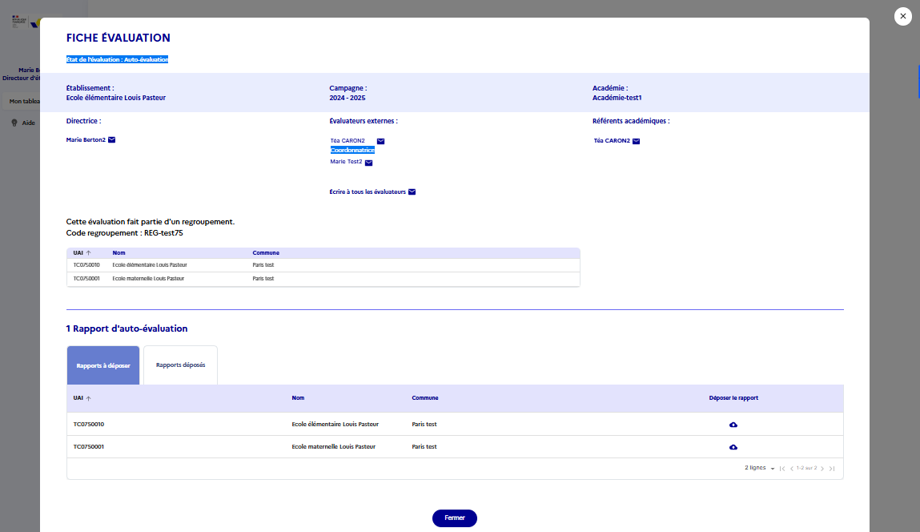
Directeur d’établissement
Retourner au sommaire
Retour Accueil
Dossier établissement > Fiche évaluation
💡
Dans le cas d’un regroupement, il est possible de déposer un rapport d’auto-évaluation spécifique pour chaque établissement.
Si aucun rapport d’auto-évaluation n’a pas été déposé, les établissements s’affichent dans l’onglet « Rapports à déposer ».
1
1
2
2
Cliquez sur l’icône pour déposer le rapport d’auto-évaluation.

Slide 23
Directeur d’établissement
Retourner au sommaire
Retour Accueil
Dossier établissement > Fiche évaluation > Dupliquer un rapport
Étape 1
Étape 2
Étape 3
Cliquez pour dupliquer le rapport.

Slide 24
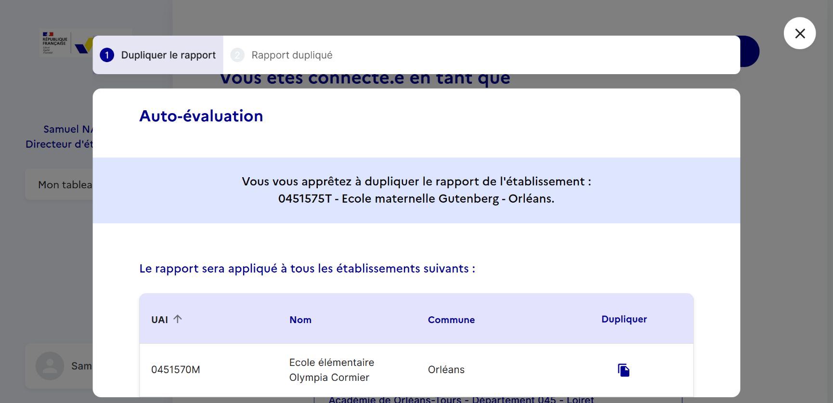
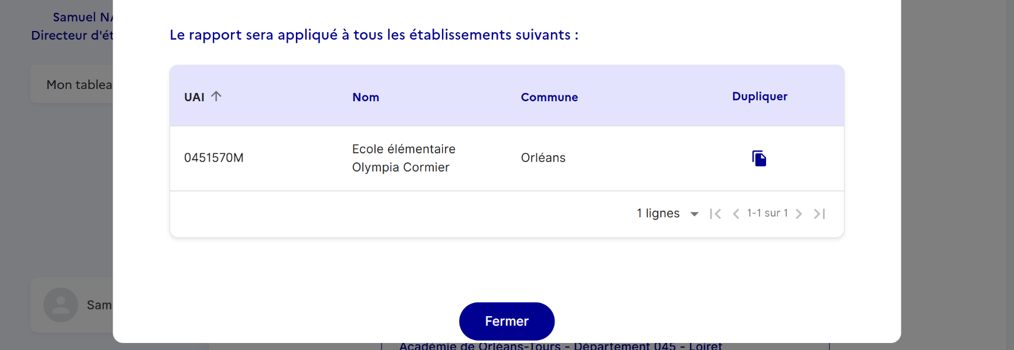
Directeur d’établissement
Retourner au sommaire
Retour Accueil
Dossier établissement > Fiche évaluation > Dupliquer un rapport
Étape 1
Étape 2
Étape 3
Cet écran s’affiche après avoir cliqué sur une icône de duplication.
💡
Cliquez sur l’icône pour confirmer la duplication et passer à l’étape 2.
1
1
Cliquez sur « Fermer » pour annuler la duplication du rapport et retourner à la fiche évaluation.
2
2

Slide 25
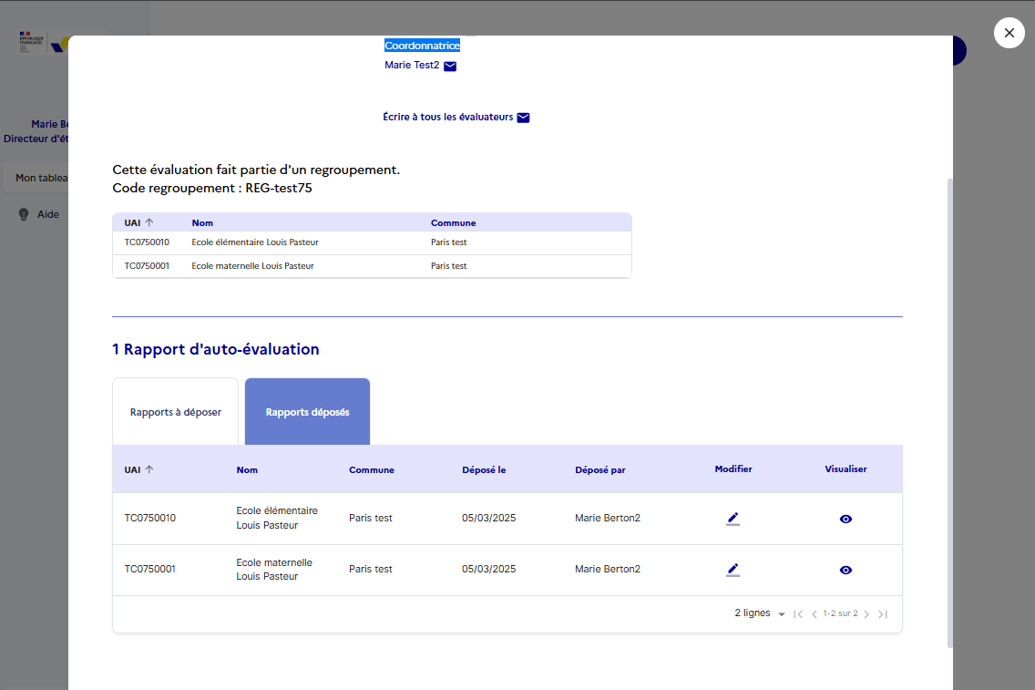
Directeur d’établissement
Retourner au sommaire
Retour Accueil
Dossier établissement > Fiche évaluation > Dupliquer un rapport
Étape 1
Étape 2
Étape 3
Le rapport d’auto-évaluation a bien été dupliqué.
💡

Slide 26
Directeur d’établissement
Retourner au sommaire
Retour Accueil
Dossier établissement > Fiche évaluation
Quand le rapport d’auto-évaluation a été déposé, l’établissement s’affiche dans l’onglet « Rapports déposés ».
1
Une fois le rapport déposé, vous pouvez le modifier tant que les évaluateurs externes n’ont pas déposé le pré-rapport d’évaluation.
2
Une fois le rapport d’auto-évaluation déposé, cliquez si vous voulez le dupliquer aux autres établissements du regroupement.
3
Vous pouvez supprimer les rapports d’auto-évaluation tant que tous les rapports du regroupement n’ont pas été déposés.
4
1
2
3
4
5
Cliquer sur l’icône pour visualiser un rapport auto-évaluation.
5

Slide 27
Retourner au sommaire
3|
Évaluateur externe
Les évaluateurs externes interviennent à l’étape 2 de l’évaluation.
Ci-dessous, la liste des actions possibles à chaque étape de l’évaluation :
Étape 1
Visualiser le rapport d’auto-évaluation.
Étape 2
Ajouter un pré-rapport ou un rapport d’évaluation.
Modifier un pré-rapport ou un rapport d’évaluation.
Étape 3
Visualiser le rapport final d’évaluation.
Cette section ne présente que les spécificités du profil « Évaluateur externe ». Pour des explications pas à pas des fonctionnalités générales référez-vous à la section « Directeur d’établissement ».

Slide 28
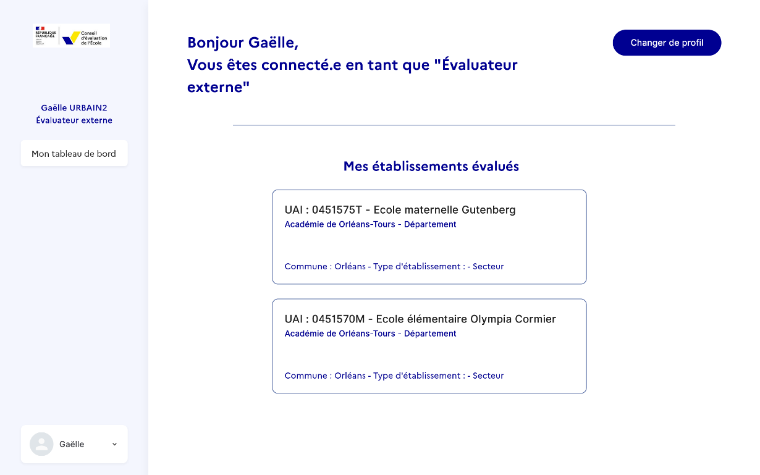
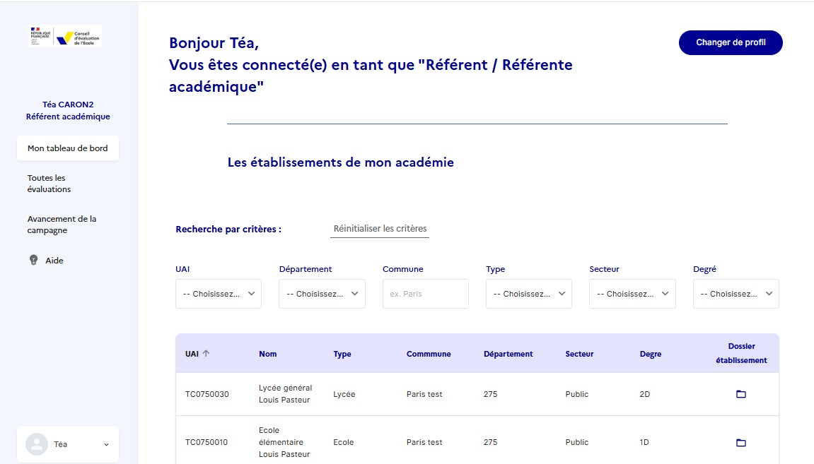
Évaluateur externe
Retourner au sommaire
Écran d’accueil
1
Si vous avez un second profil (par exemple, directeur d’établissement), vous pouvez y accéder en cliquant sur le bouton « Changer de profil »
1
Cliquez ici pour accéder au dossier de l’école ou de l’établissement à évaluer.
3
2
2
Cliquez ici pour accéder à la FAQ et au formulaire de contact du support.
3
4
Cliquez ici pour vous déconnecter.
4

Slide 29
Retourner au sommaire
4|
Référent académique
Le référent académique supervise le déroulé de la campagne d’évaluation.
Ci-dessous la liste des actions possibles à chaque étape de l’évaluation :
Étape 1
Ajouter et supprimer des établissements d’un regroupement
Ajouter une évaluation simple
Consulter les auto-évaluations déposées
Étape 2
Ajouter un pré-rapport ou un rapport d’évaluation
Modifier un pré-rapport ou un rapport d’évaluation
Étape 3
Ajouter le rapport final
Modifier le rapport final
Tout au long de la campagne
Visualiser l’avancement des évaluations
Cette section ne présente que les spécificités du profil « Référent académique». Pour des explications pas à pas des fonctionnalités générales référez-vous à la section « Directeur d’établissement ».

Slide 30




Référent académique
Retourner au sommaire
Retour Accueil
Ecran d’accueil
Si vous avez un second profil (ex : évaluateur externe), vous pouvez y accéder en cliquant sur le bouton « Changer de profil ».
1
Cliquez sur le champ « Réinitialiser les critères » pour réinitialiser tous les critères de recherche.
2
Cliquez sur les champs de recherche pour filtrer les établissements!;
3
5
Cliquez sur l’icône pour accéder au dossier d’un établissement.
4
5
Cliquez ici pour accéder à la FAQ.
6
6
Cliquez ici pour vous déconnecter.

Slide 31
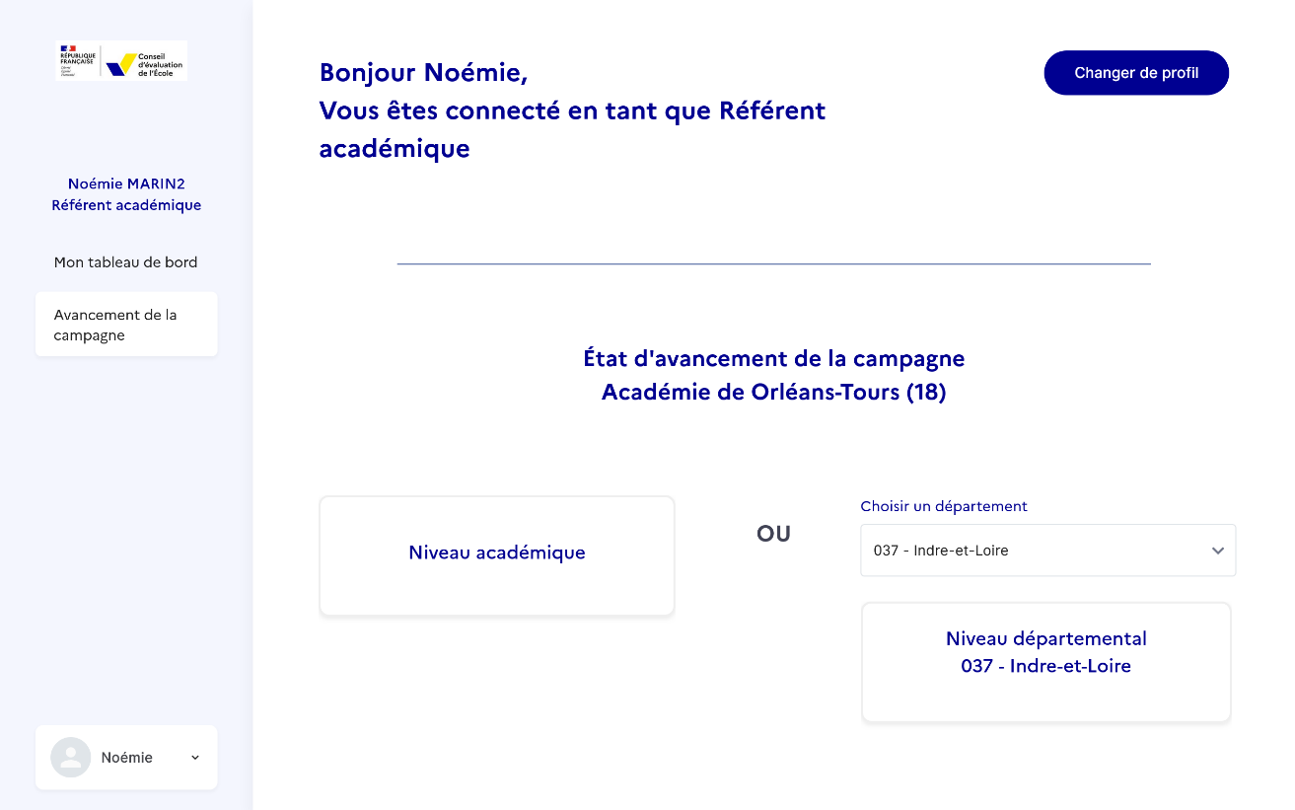
Référent académique
Retourner au sommaire
Retour Accueil
Suivre l’avancement de la campagne
💡
Cet écran permet de visualiser l’avancement de la campagne au niveau académique et au niveau départemental.
Cliquez sur « Niveau académique » pour visualiser les statistiques de l’académie ou choisissez un département.

Slide 32
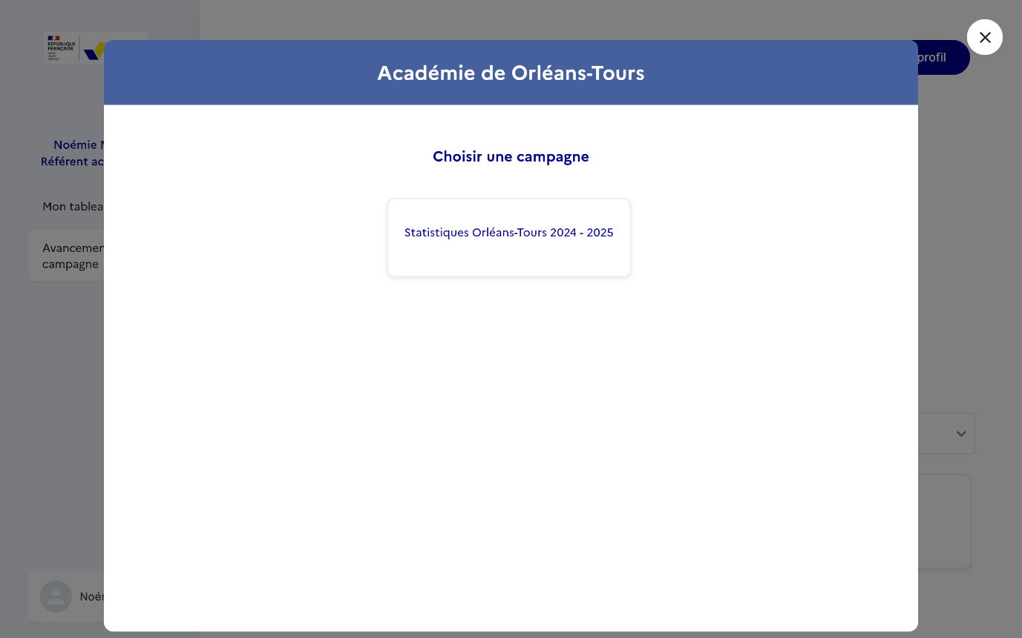
Référent académique
Retourner au sommaire
Retour Accueil
Suivre l’avancement de la campagne
Cliquez sur une campagne pour visualiser les statistiques de la campagne.

Slide 33
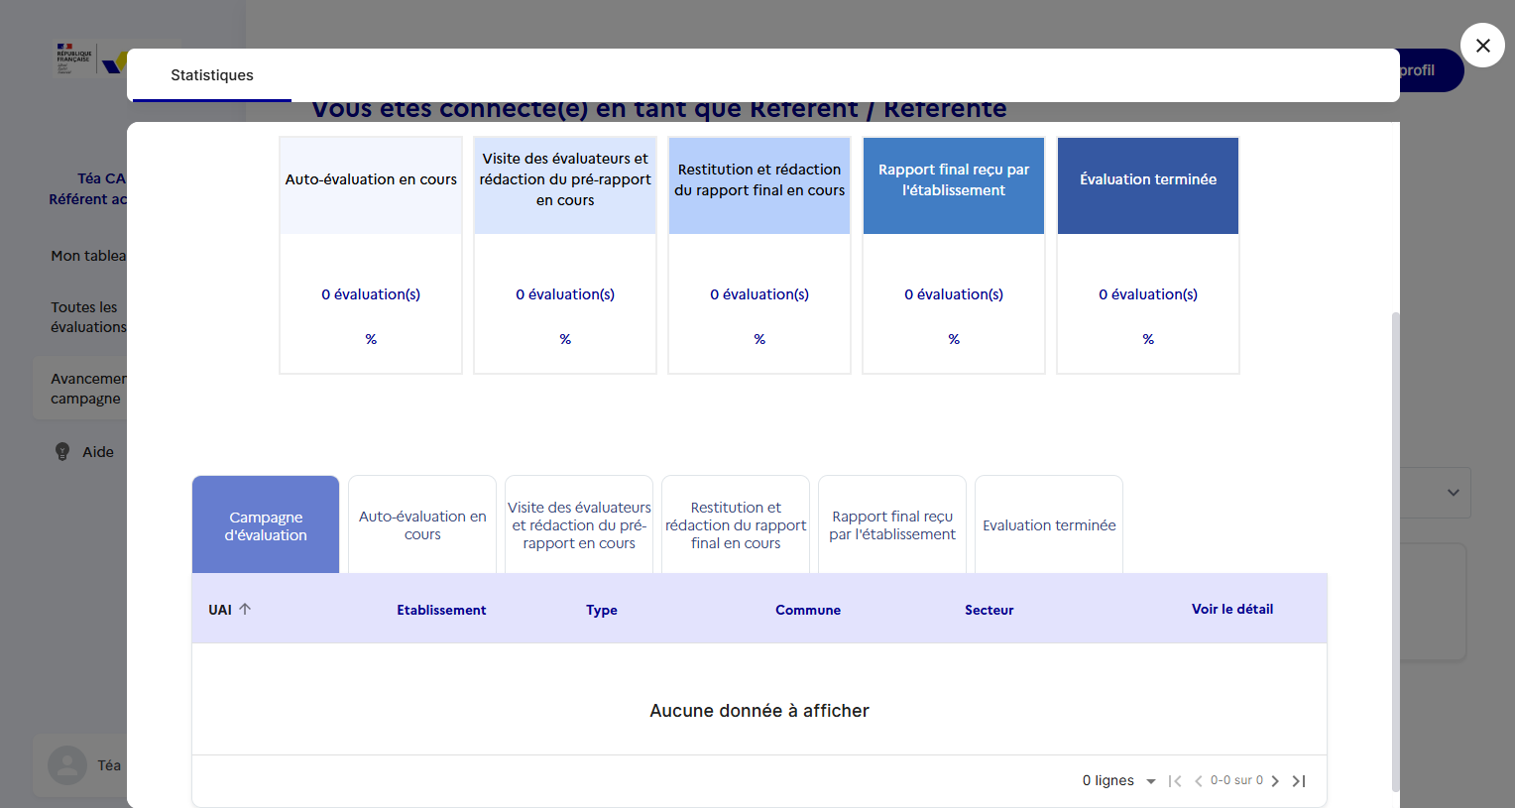
Référent académique
Retourner au sommaire
Retour Accueil
Suivre l’avancement de la campagne
État d’avancement de la campagne par étapes.
💡

